Slide 1
Семантические модели управления. FrameNet

Slide 2
Синтаксис и семантика
Синтаксис и синтаксический анализ
Лексическая семантика (парадигматика)
  Лексические отношения
  WordNet
Лексическая синтагматика
  Как слова связаны между собой в предложении
    Синтаксические отношения
    Семантические отношения

Slide 3
Синтаксическая и семантическая модели управления

Slide 4
Семантические валентности
У некоторого слова W есть cемантическая валентность Х, если слово W описывает ситуацию, в которой есть обязательный участник, выполняющий роль Х
Значения слов, связанных с W и обозначающих обязательных участников описываемой словом W ситуации, называются семантическими актантами этого слова
Семантические актанты слова заполняют семантические валентности слова W
Совокупность семантических валентностей – семантическая модель управления

Slide 5
Пример: наказывать
Лицо B совершило проступок С, а другое лицо А причиняет В некоторое зло D с целью заставить самого В (или подобных ему лиц) исправиться и впредь не совершать проступков типа С
Семантические валентности: А, B, С, D
Все участники необходимы для описания ситуации
  Если нет С, то это вредительство или истязание
  Если нет D, то это порицание

Slide 6
Семантические роли
Семантические актанты слова W находятся в определенных семантических отношениях к слову W
  А (кто наказывает) – агенc, агент, субъект
  B (кого наказывают) – пациенс, адресат
  С (проступок) – мотив, причина
  D (наказание) – средство
Предположение (60-е годы 20 века):
  в языке существует универсальный набор семантических отношений
Чарльс Филлмор (Fillmore):
  Case for case (1968)
  Семантические (глубинные) падежи

Slide 7
Глубинные падежи
Ч. Филлмора
Агентив – падеж одушевленного инициатора действия
Инструменталис – падеж неодушевленной силы или предмета
Датив – падеж одушевленного существа , которое затрагивается состоянием или действиям, называемым глаголом
Фактитив – падеж предмета или существа, которое возникает в результате действия или состояния
Локатив – местоположение или пространственная ориентация действия или состояния
Объектив – объект действия

Slide 8
Однако
С тех пор исследователи предложили много вариантов наборов семантических ролей
Можно ли найти идеальную систему семантических отношений?

Slide 9
Системы семантических отношений (падежей)
Система ЭТАП (авт. Ю.Д. Апресян) – 25 семантических отношений
Система АОТ (авт. Н.Н. Леонтьева) – болеe 50 семантических падежей
Филлмор (1978): не выявлено принципов, позволяющих четко отделять один падеж от другого
Система падежей зависит от
  Цели разработки описания
  Предметной области и др.

Slide 10
Семантические модели управления vs. синтаксические модели управления
Синтаксические актанты слова – это возможные при данном слове зависимые слова
  Синтаксическое оформление актанта зависит от самого слова (сильное управление)
  Наказывать – 4 синтаксических актанта
  Сирконстанты - слабое управление – нет связи с особенностями ситуации, описанной словом: в прошлый четверг, летом, в лесу

Slide 11
Семантико-синтаксическая модель управления (таблица)
Наказывать
1=А (агенс) | 2=B (адресат) | 3=С (причина) | 4=D (средство)
Sим | Sвин | за Sвин | Sтв

Slide 12
Модель управления: расщепление валентностей
Ударить
  А ударяет Y-a X-ом (3 семантических валентности)
  Милиционер ударил грабителя дубинкой
  Милиционер ударил грабителя по плечу дубинкой
1=А (агенс) | 2=Y (объект) | 3=X (инструмент) | 4 (пораж. Часть)
Sим | Sвин | Sтвор | по Sдат, в Sвин

Slide 13
Факультативные семантические валентности
А идет из B в С (маршрутом D c целью E)
1=A (агенс) | 2=B (нач. точка) | 3=C (кон. точка) | (4=D) (марш-рут) | (5=E) (цель)
Sим | из Sрод с Sрод от Sрод | в Sвин на Sвин к Sрод до Sрод | Sтв по Sдат Через .. | за Sтв на Sвин Vinf

Slide 14
Сила семантических связей
В словарной статье слова описываются
  Обязательные семантические актанты
  Факультативные семантические актанты
Сирконстанты (время, место)
– Необязательные участники ситуации
  Могут встретиться в разных ситуациях
  Интерпретация сирконстантов описывается правилами
  Иван купил автомобиль в Москве за 500 тысяч рублей = Sим V Sвин в Sпред за Sвин
  Границу определить не всегда просто

Slide 15
Семантические валентности могут не выражаться синтаксически
Молчать в значении 'не писать кому-л. или не отвечать на чьи-л. письма‘
Четырехвалетный: кто кому на что чем не отвечает
Чаще всего выражается субъект, и
Молчать о чем-либо допустимо

Slide 16
Выражение семантических валентностей
Одна и та же валентность может выражаться при разных словах разными средствами
Инструмент
  Из+род: стрелять из ружья
  Через+тв.п: процедить через марлю
  Тв.падеж: резать ножом
  С+тв.: прыгать с парашютом
  На+предл.: тереть на терке

Slide 17
Сочетаемость слова
Сочетаемость слова A – это информация о требованиях, которые предъявляет слово A к слову B, синтаксически связанному со словом А.
1. Морфосинтаксическая сочетаемость:
  часть речи В
  грамматическая форма
2. Лексическая сочетаемость – устойчивые словосочетания:
  потупить глаза
  похоронить заживо

Slide 18
Семантическая сочетаемость
3. Семантическая сочетаемость – семантические характеристики B
  Кто наказал – человек или организация или государство
  Кого наказали - человек или организация или государство
  Куда идти – место или здание
Система семантических характеристик

Slide 19
Семантические характеристики (АОТ – Леонтьева Н.Н.)
Абстр: модель, план,тенденция, обстоятельство
Арт: артефакты
Велич: высокий, мощный
Вещво
Власть
Вместл – мешок, сейф, гараж
Вред – катастрофа, война, перегрузка
Геогр – любой географический объект
Гос – государство
Движ - движение
Долж – профессия, социальный статус
Д-устр – детали устройства

Slide 20
Семантические характеристики – АОТ-2
Изм – действия изменения
Инф – информация – утверждение, новость …
Носинф – носитель информации: книга, заметка, газета
Одеят – область деятельности
Одуш – семантически одушевленный
Предмет – по размерам меньше среднего человека
Протяж – протяженные географические объекты (река)
Собир – библиотека
Устр – устройство
Фин – все, что связано с финансами: деньги, банк, долг
Эмоции
Явления – смерч, терроризм…

Slide 21
Модель управления, включая семантические классы
Наказывать
1=А (агенс) | 2=B (адресат) | 3=С (причина) | 4=D (средство)
Sим | Sвин | за Sвин | Sтв
Одуш | Одуш | Действие | Действие,

Slide 22
Роль моделей управления
Служить фильтрами при синтаксическом анализе
  Если в синтаксической модели управления у некоторого слова указана синтаксическая валентность, то это отношение с этим словом предпочитается
  Несоответствие семантических характеристик понижает вес отношения
Переводить синтаксическую структуру в семантическую
  Синтаксические отношения в семантические

Slide 23
Модели управления конкретных слов
Семантические актанты, семантические характеристики, синтаксические актанты,
  Арендовать
  Командировать
  Приговорить

Slide 24
Проекта Ч. Филлмора
FrameNet

Slide 25
Базовое предположение проекта
Люди понимают что-либо посредством выполнения мыслительных операций над тем, что они уже знают.
Такое знание можно описать в виде информационных «пакетов» - фреймов
Финансируется в течение многих лет
  National Science Foundation USA
  DARPA USA

Slide 26
Деятельность в рамках проекта FrameNet
Описать фрейм
Найти слова, которые соответствуют этому фрейму
Извлечь предложения из корпуса, в которых встречается отсылка на этот фрейм
Разметить предложения элементами фрейма
Извлечь описание семантических валентностей фрейма

Slide 27
The Revenge frame (Месть)
The Revenge concept involves a situation in which
A has done something to harm B and
B takes action to harm A in turn
B's action is carried out independently of any legal or other institutional setting

Slide 28
Словарь для Revenge
Nouns: revenge, vengeance, reprisal, retaliation, retribution
Verbs: avenge, revenge, retaliate (against),
get back (at), get even (with), pay back
Adjectives: vengeful, vindictive
V+N Phrases: take revenge, exact retribution, wreak vengeance

Slide 29
Выбор имен для элементов фрейма
We develop a descriptive vocabulary for the components of each frame, called frame elements (FEs).
We use FE names in labeling the constituents of sentences exhibiting the frame.

Slide 30
FEs for Revenge
Frame Definition: Because of some injury to something-or-someone important to an avenger (maybe himself), the avenger inflicts a punishment on the offender. The offender is the person responsible for the injury.
FE List:
  avenger,
  offender,
  injury,
  injured_party,
  punishment.

Slide 31
Семантические роли в FrameNet
Notice that we use such situation-specific notions as injury, offender, etc., rather than limiting ourselves to some standard list of thematic roles, like agent, patient, goal, etc.
Причины отказа от единой системы семантических ролей
  we would waste too much time finding criteria to do the mapping,
  and we would have to remember what decisions we’d made.
  !! Т.е. отказ от фиксированного набора семантических ролей

Slide 32
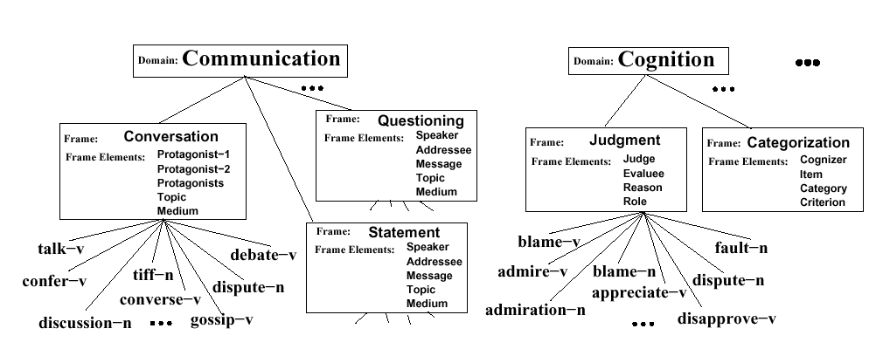
Отношения между фреймами

Slide 33
Сбор примеров для фрейма
Из корпуса извлекаются примеры предложений, в которых проявляется использование каждого слова из фрейма.
Проект делает опору на корпусные данные, а не на существующие словари или интуицию.
Корпус:
  Британский национальный корпус (British National Corpus);
  Новостные тексты от Linguistic Data Consortium.
  Всего 200M слов

Slide 34
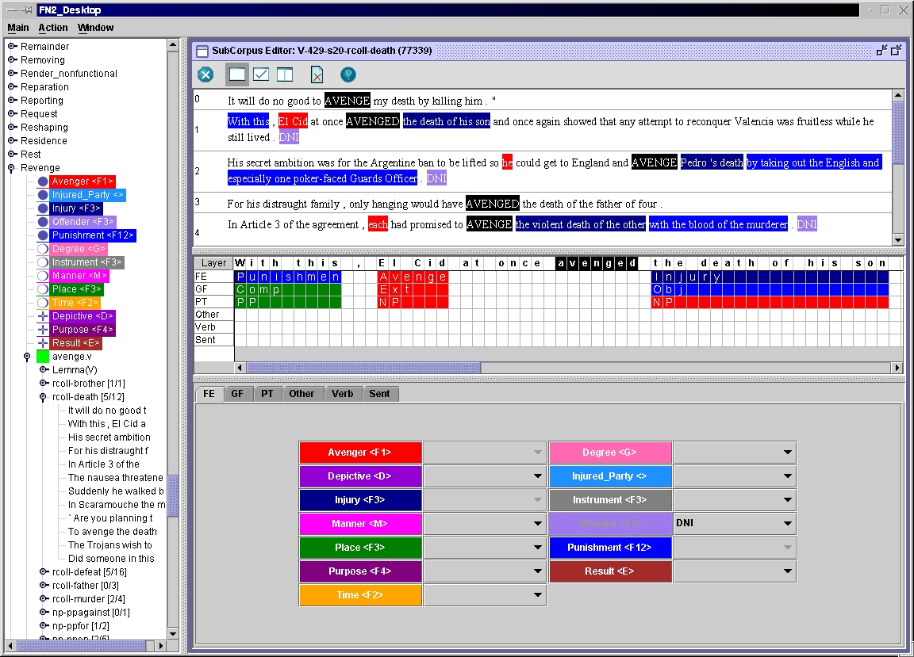
Annotater’s
workspace
with sentence 1

Slide 35
Разметка предложения
Позволяет выявить вариативность, с которой элементы фрейма могут выражаться: способы выражения валентностей

Slide 36
By what syntactic means is offender realized?
Sometimes as direct object:
  we'll pay you back for that
Sometimes with the preposition on
  they'll take vengeance on you
Sometimes with against
  we'll retaliate against them
Sometimes with with
  she got even with me
Sometimes with at
  they got back at you

Slide 37
Размеры FrameNet
1200 Семантических фреймов
13000 лексем (значений слов)
190 тыс. размеченных предложений
Начало работ с 1997 года

Slide 38
Семантический анализ.
Задача разметки семантических ролей

Slide 39
Семантический анализ текста
Построение семантической интерпретации слов и конструкций
  Разрешение многозначности слов
Установление семантических отношений между элементами текста
  Словари и правила
  Машинное обучение по размеченным данным

Slide 40
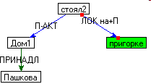
АОТ: выход семантического анализа
Дом Пашкова стоял на пригорке
ПРИНАДЛ (Пашков,дом)
П-АКТ(дом,стоял)
ЛОК ( пригорке,стоял )

Slide 41
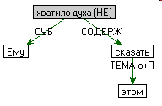
АОТ: выход семантического анализа -2
Ему не хватило духа сказать об этом

Slide 42
Разметка семантических ролей
Упрощенный семантический анализ
Разметка в предложении текста заданного набора семантических ролей

Slide 43
Semantic Role Labeling (SRL)
Рабочие чистят дорогу
Предикат: чистить
кто: рабочие
что: дорога
Александр Зарибко продал на открытом рынке принадлежащие ему 5 млн. акций ОАО «Дикси Групп», выручив в общей сложности 1,525 млрд. рублей
Предикат: продать
продавец: Александр Зарибко
объект продажи: 5 млн. акций
цена: 1,525 млрд. рублей

Slide 44
Задача SRL
Дано:
  Синтаксический разбор предложения
  Морфологическая и лексическая информация
  Предикат
  Набор ролей
Требуется:
  Найти актанты этого предиката
  Приписать актантам роли

Slide 45
Методы SRL
Правила
+ легче интерпретировать
+ возможна тонкая настройка
+ не нужны корпуса
- domain-dependent
- language-dependent
- высокие затраты на разработку
Машинное обучение
+ domain-independent
+ быстрая разработка (если повезет)
- language-dependent!
- нужны корпуса
- трудно интерпретировать

Slide 46
Методы
Для английского в основном машинное обучение:
  Есть корпуса и словари (WordNet, FrameNet)
  Есть доступные морфологические и синтаксические анализаторы
Для других – когда как:
  Можно делать систему на правилах
  Можно ускорять разработку корпусных и словарных ресурсов и придумывать всякие хитрости с unsupervised learning

Slide 47
Классическое решение
Daniel Jurafsky & Daniel Gildea, 2002
«Automatic Labeling of Semantic Roles»
Английский
Синтаксис составляющих
FrameNet

Slide 48
Архитектура SRL
Предобработка
Поиск предиката
Поиск актантов
FrameNet
Классификация актантов
Тезаурус

Slide 49
Архитектура SRL
Качество SRL зависит от качества синтаксического анализа
Синтаксический анализ
Поиск предиката
Поиск актантов
FrameNet
Классификация актантов
Тезаурус

Slide 50
Архитектура
Поиск предиката – задача разрешения неоднозначности, а не SRL (хотя SRL может помочь)
Синтаксический анализ
Поиск предиката
Поиск актантов
FrameNet
Классификация актантов
Тезаурус

Slide 51
Архитектура
Синтаксический анализ
Собственно SRL – это поиск и классификация актантов.
Поиск предиката
Поиск актантов
FrameNet
Классификация актантов
WordNet

Slide 52
Архитектура
Синтаксический анализ
Обе задачи решаются с помощью классификатора, натренированного на примерах из FrameNet.
Поиск предиката
Поиск актантов
FrameNet
Классификация актантов
Тезаурус

Slide 53
Архитектура
Синтаксический анализ
Поиск актантов и распределение ролей выполняются последовательно, это два разных классификатора
Поиск предиката
Поиск актантов
FrameNet
Классификация актантов
Тезаурус

Slide 54
Архитектура
Синтаксический анализ
При классификации актантов активно используется лексическая информация
Поиск предиката
Поиск актантов
FrameNet
Классификация актантов
Тезаурус

Slide 55
Классификатор
Очень разреженные данные, большое признаковое пространство, мало примеров для каждого конкретного предиката
Отдельные классификаторы для поиска актантов и для их распределения по ролям
  Первый классифицирует все узлы синтаксического дерева
  Второй – только «актантные» узлы

Slide 56
Признаки
Тип составляющей (phrase type, pt)
Управляющая категория (gov): VP или S
Путь от предиката (path)
Залог глагола (voice): активный или пассивный
Позиция относительно предиката (position): справа или слева
Лексема в вершине актанта (head word, h)
Лексема в вершине предиката (target word, t)

Slide 57
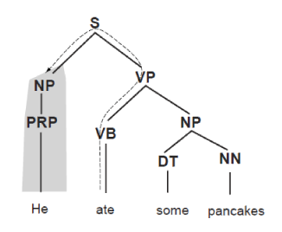
Свойства
pt: PRP
gov: S
path: VB↑VP↑S↓NP
voice: active
position: left
h: “he”
t: “eat”

Slide 58
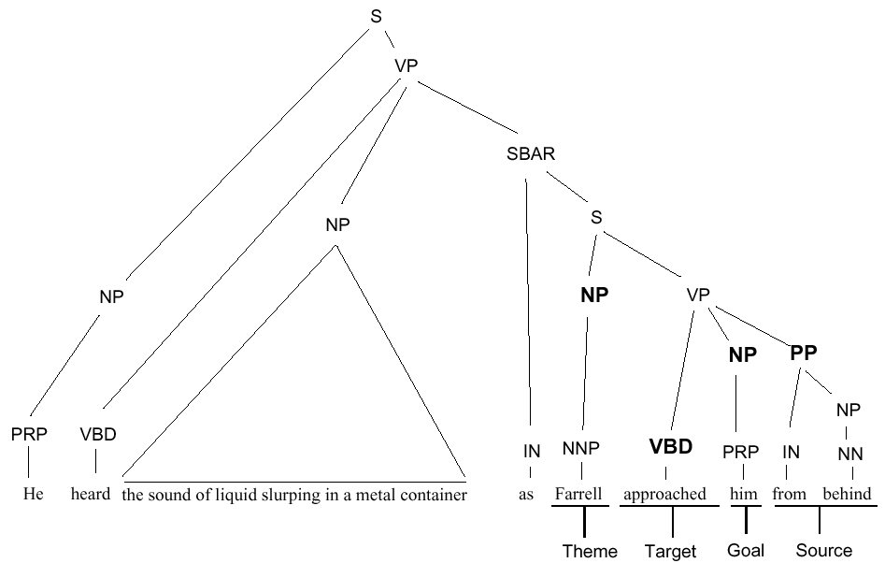
Еще пример

Slide 59
Лексическая информация
Лексическая информация обладает высокой различительной силой для классификации актантов
«Мальчик автомобиль 1000$ купить»
Но покрытие низкое!
Нужно откуда-то брать информацию о близости значений лексем:
  Готовый тезаурус (WordNet) – высокая точность, низкое покрытие
  Кластеризация лексики – высокое покрытие, низкая точность
  [Gildea, Jurafsky 2002]: кластеризация может быть использована

Slide 60
Полученные результаты
Классификация актантов: точность ≈ .80
Поиск + классификация: точность ≈ .79
Синтаксис + поиск: точность/полнота ≈ .74/.70
Синтаксис + поиск + классификация: ≈ .64/.61
Полностью корректный разбор в 38% предложений
Inter-annotator agreement ≈ .70

Slide 61
Русский язык?
Русский FrameNet?
Русский WordNet?
Синтаксический корпус СинТагРус
Морфологический анализ - доступен
Синтаксический анализ -?

